Slide 1
Programación ios
Xcode, Swift, iOS SDK

Slide 2
Sobre el curso
32 horas repartidas en 4 sábados
De 8 a 5:30
Dos breaks de 45 minutos
Teoríco/Práctico
Xcode, Swift, SDK de iOS enfocado en iPhone

Slide 3
Contenido
Xcode
Swift
View Controllers
Controles
Rotación y adaptabilidad de pantalla
Multiples vistas
Navigation Controller y Table View
Persistencia de datos básica
Servicios Web y Procesos Asyncronos
Programación TDD

Slide 4

Xcode
IDE para desarrollo nativo de Apple
Contiene
Editor de texto
Constructor
Editor de interfaz gráfica (Interface Builder)
Herramientas de performance (Instruments)
Herramientas de testeo automatizado
Integración con Git
Integración con App Store

Slide 5
Starter Template
git clone git@github.com:chuckSaldana/curso-ios-principiante.git
Abrir StarterTemplate
Build & Run
Conociendo Xcode
Hola Mundo con UIViewController y UILabel

Slide 6
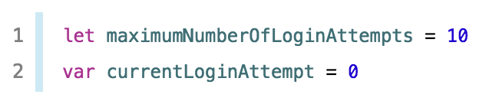
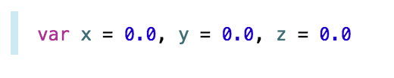
Constantes y variables
Fundamentos Swift

Slide 7


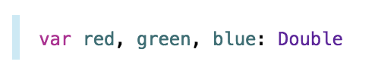
Definición del tipo de dato
Fundamentos Swift

Slide 8
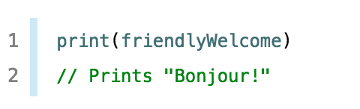
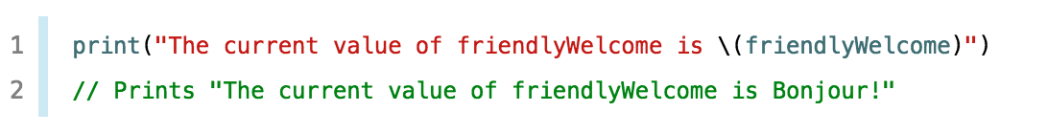
Imprimiendo en pantalla
Fundamentos Swift

Slide 9

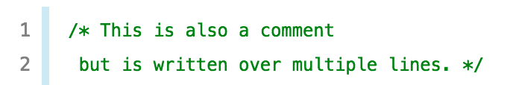
Comentarios y ”Punto y coma”
Fundamentos Swift

Slide 10
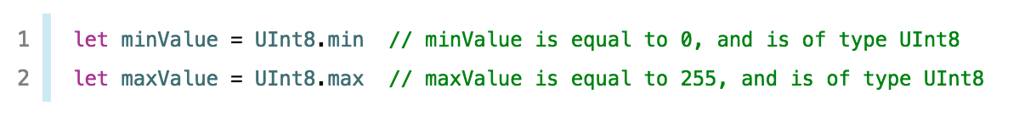
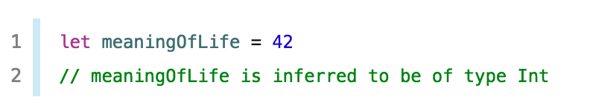
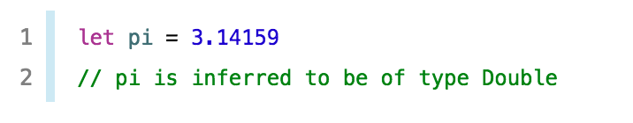
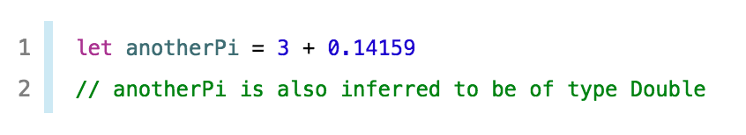
Typos de datos, inferencia
Fundamentos Swift

Slide 11
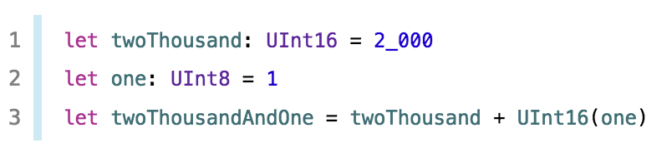
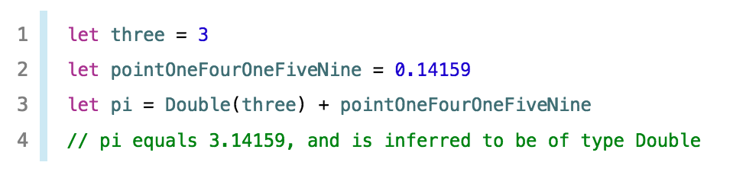

Conversiones y alias
Fundamentos Swift

Slide 12
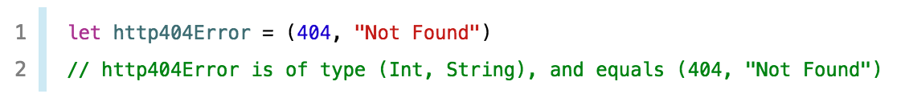
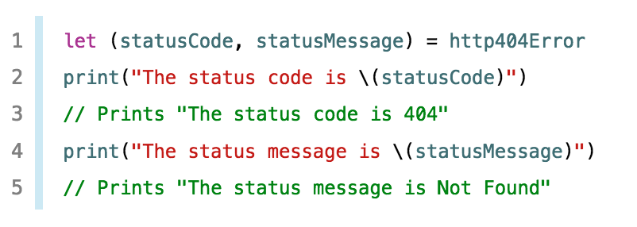
Tuplas
Fundamentos Swift

Slide 13
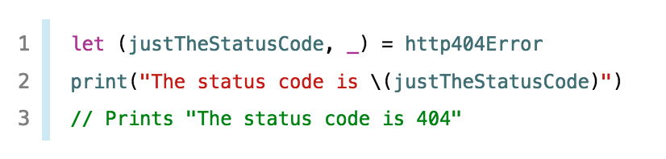
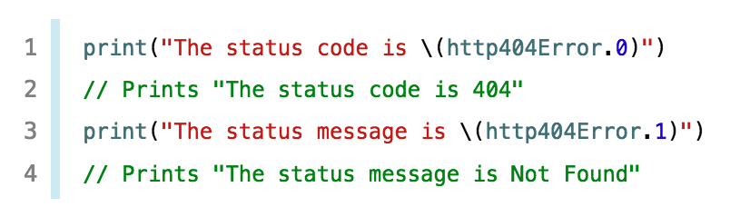
Tuplas
Fundamentos Swift

Slide 14
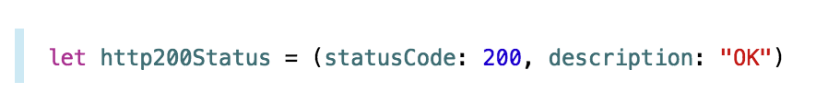
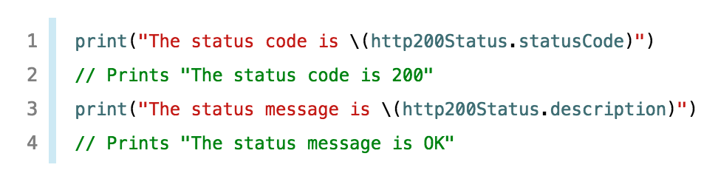
Tuplas
Fundamentos Swift

Slide 15
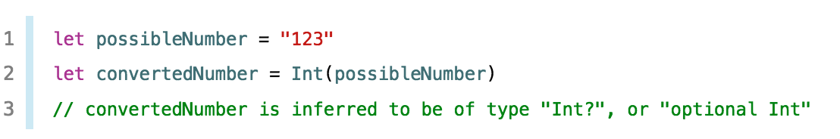
Opcionales
Fundamentos Swift

Slide 16
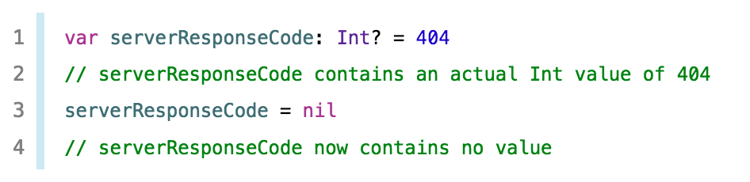
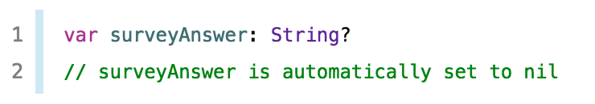
[Opcionales] nil
Fundamentos Swift

Slide 17
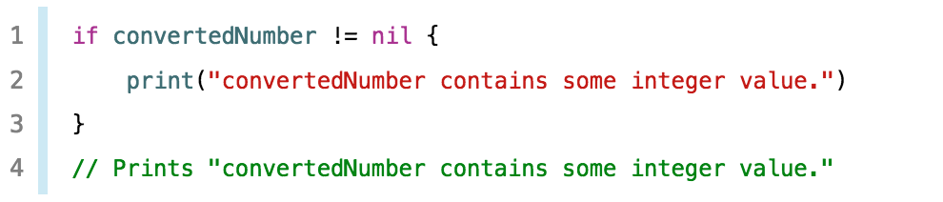
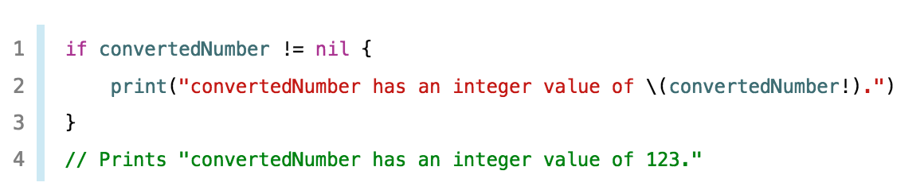
[Opcinales] Condicional ’if’ y desenvoltura forzada
Fundamentos Swift

Slide 18
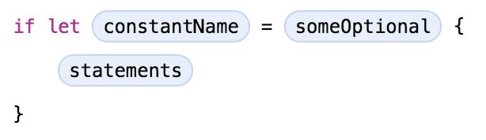
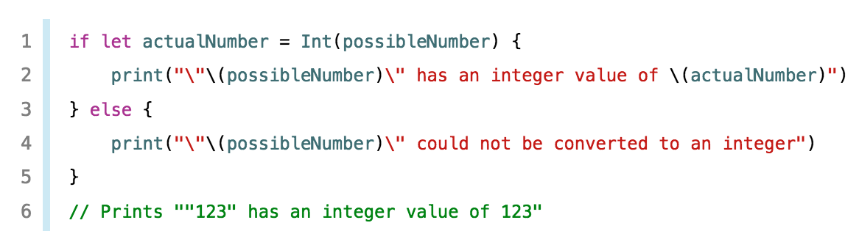
[Opcinales] Unión de opcionales
Fundamentos Swift

Slide 19
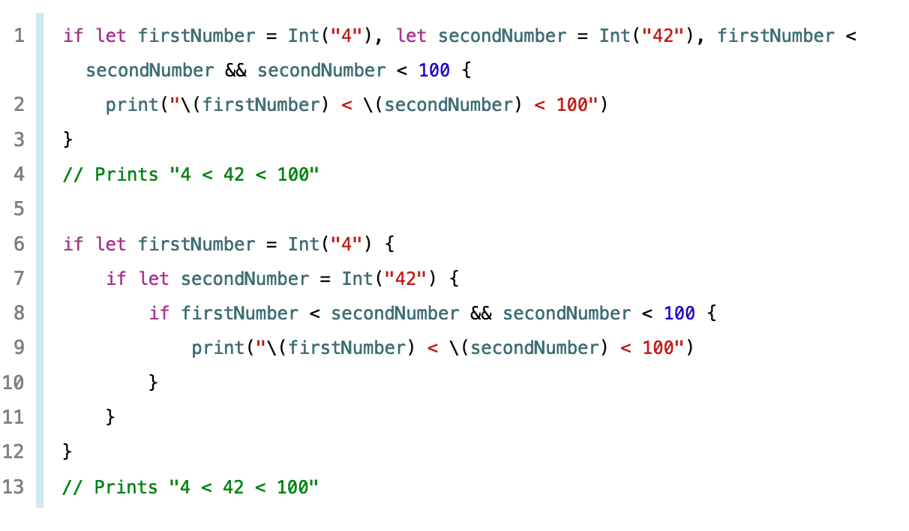
[Opcinales] Unión de opcionales
Fundamentos Swift

Slide 20
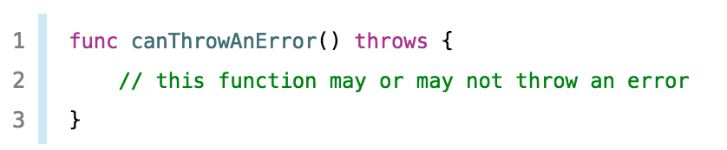
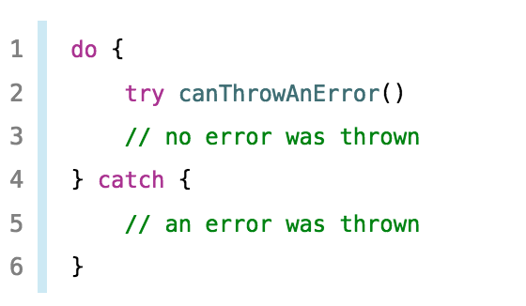
Manejo de exepciones y aserciones
Fundamentos Swift

Slide 21
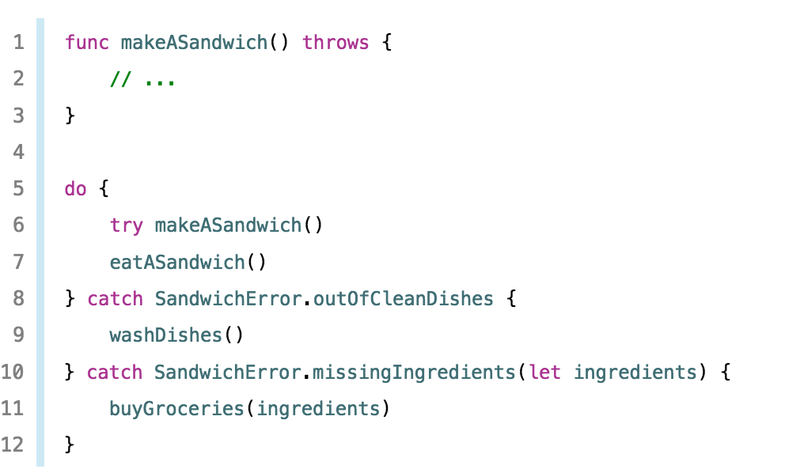
Manejo de excepciones y aserciones
Fundamentos Swift

Slide 22
Manejo de excepciones y aserciones
Fundamentos Swift

Slide 23
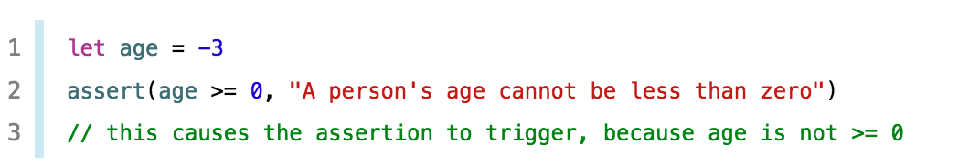

Manejo de excepciones y aserciones
Fundamentos Swift

Slide 24
Apéndice
Swift en español: https://www.gitbook.com/book/colemancda/swift-espanol/details
Lear Swift in one video https://www.youtube.com/watch?v=6Zf79Ns8_oY
Actualizar Starter Template en repositorio principal:
git remote add -f starter-template git@github.com:chuckSaldana/StarterTemplate.git
git subtree add --prefix StarterTemplate starter-template master --squash
git fetch starter-template master
git subtree pull --prefix StarterTemplate starter-template master --squash

